Slide 1


Slide 2

КРИЗИС ОБЩЕСТВА ОХОТНИКОВ И СОБИРАТЕЛЕЙ

Slide 3



НЕОЛИТИЧЕСКАЯ РЕВОЛЮЦИЯ
ДОИСТОРИЧЕСКИЙ ПЕРИОД
ИСТОРИЧЕСКИЙ ПЕРИОД
2,5 млн лет
5 тыс. лет
ЦИВИЛИЗАЦИЯ
ПРОШЛОЕ ЧЕЛОВЕЧЕСТВА
до новой эры
новая эра
III
тыс
II
тыс
I
тыс
I
тыс
II
тыс
Неолитическая революция

Slide 4
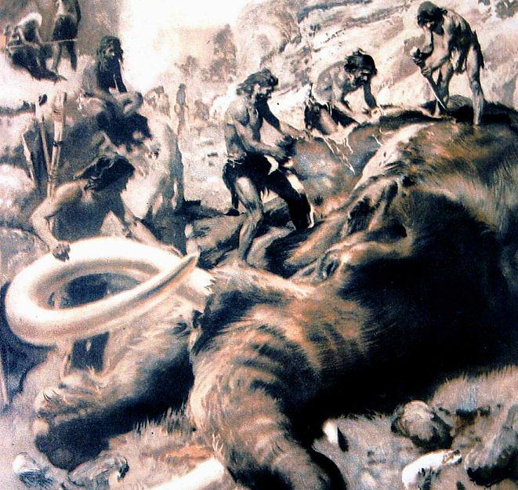
Однако, успехи человечества в эпоху неолита стали причиной глубокого
кризиса

Slide 5
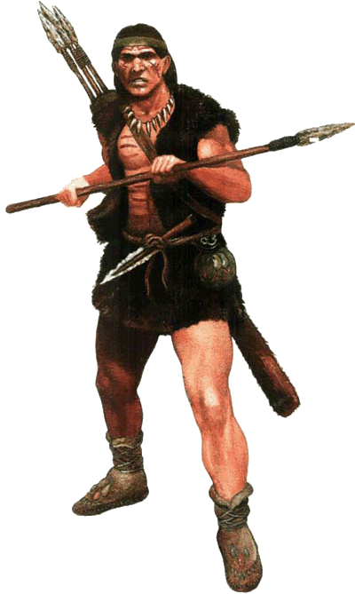
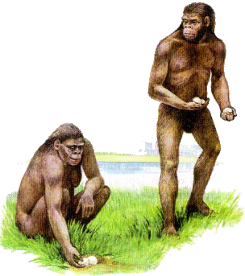
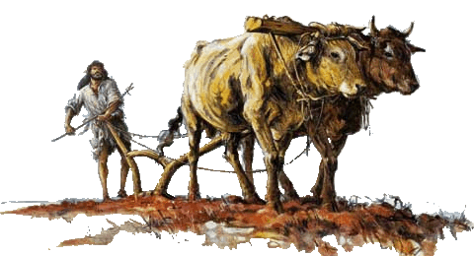
Суть изменений: переход от хозяйства присваивающего типа к хозяйству производящему
земледелие и скотоводство +
новые технологии

Slide 6
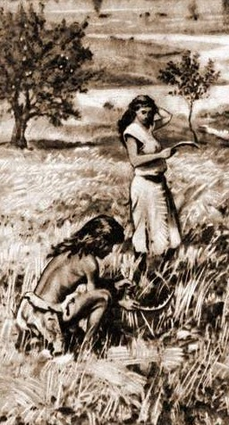
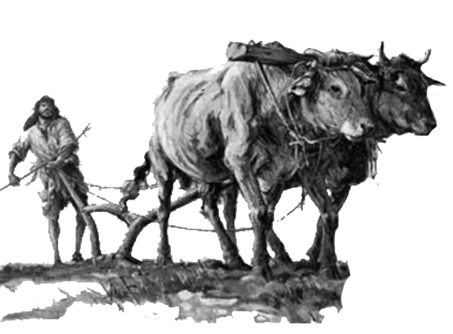
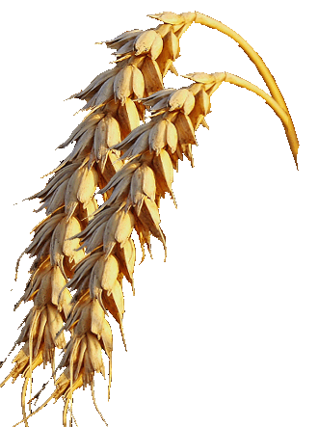
Человечество за последние 5 тыс. лет не сделало более важного прорыва, чем наши предки в неолите
Рис. Труд первых земледельцев

Slide 7
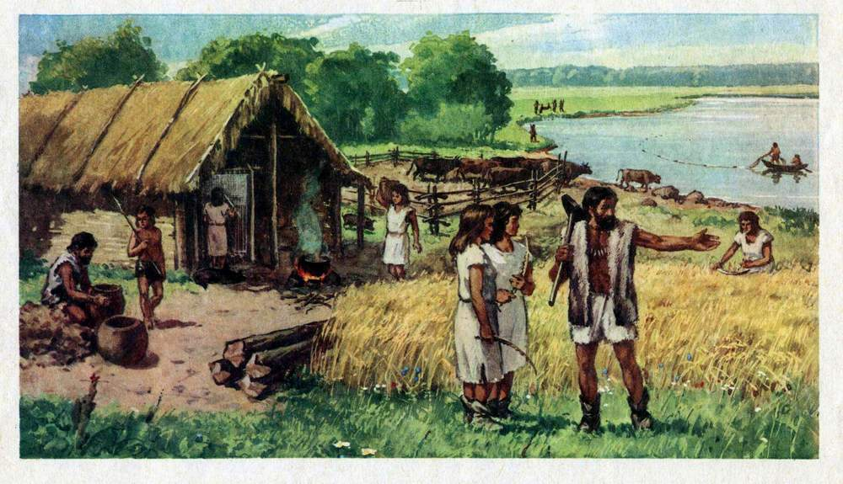
Рис. Быт первых земледельцев и скотоводов
Составьте рассказ по рисунку

Slide 8
НЕОЛИТИЧЕСКАЯ РЕВОЛЮЦИЯ
ПОСЛЕДСТВИЯ
1. оседлый образ жизни
2. изменение среды обитания
3. усложнение социальных отношений, появление торговли
4. рост производительности труда

Slide 9

НЕОЛИТИЧЕСКАЯ РЕВОЛЮЦИЯ
РОСТ ПРОИЗВОДИТЕЛЬНОСТИ ТРУДА
1. рост численности населения
разделение труда
право собственности
первые законы
появление письменности
признаки цивилизации

Slide 10
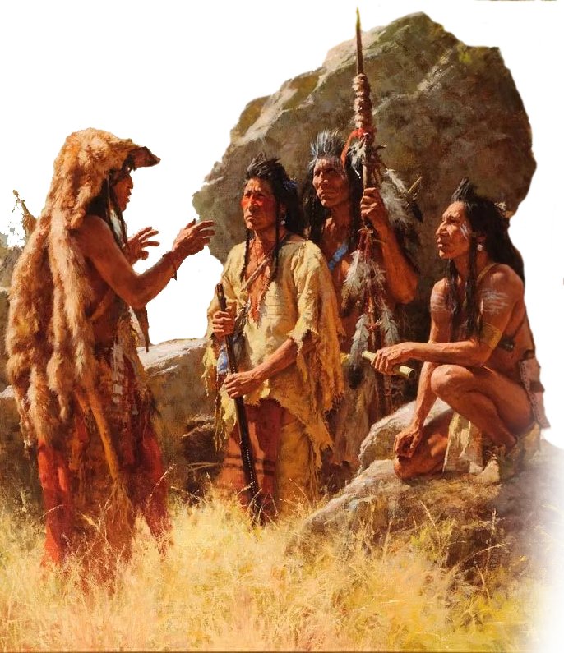
ЭВОЛЮЦИЯ ОБЩЕСТВА
Аграрные общины стали заполнять Землю, как ранее её заполняли охотники и собиратели
Выросла значимость мужского труда. Мужская часть общины выбирала вождя.
Результатом этих процессов стало появление привилегированных слоев общества — вождей и жрецов
Так возникает родовой строй
Род – сообщество близких по родству людей, во главе с вождем или старейшиной. Несколько родов составляли племя

Slide 11
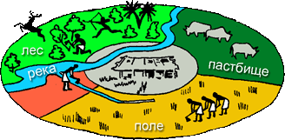
РОДОВАЯ ОБЩИНА
Однако вскоре произошло так называемое первое разделение труда (земледелие отделилось от скотоводства).
Стал появляться ощутимый прибавочный продукт, и родовые общины начали делиться на семьи.
Родовые общины были едиными и сплоченными. Люди трудились сообща. Имущество тоже было общим. Орудия труда, большая хижина рода, земля, скот - были общинной собственностью. Никто не мог самовольно в одиночку распоряжаться собственностью общины.

Slide 12
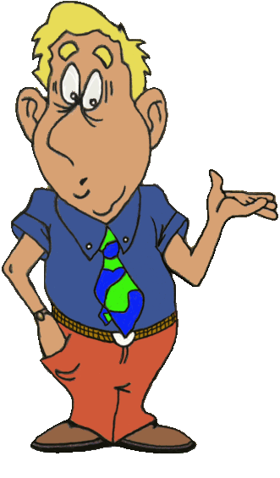
ДОМАШНЕЕ ЗАДАНИЕ
Учебник читать и пересказывать содержание прочитанного.
§ 4 Возникновение земледелия… стр.24 -28. Вопросы стр. 28 (устно)

